Slide 1
География в купюрах
Подготовил
Моисеенко Дмитрий
МБОУ СОШ № 10 с УИОП, 8Г
Руководитель : Головко Н.В.
Городской округ Красногорск

Slide 2
Цель проекта :
изучить денежные купюры , которые находятся в финансовом обороте нашей страны и других стран мира .
Выяснить какие географические объекты на них изображены.
Задачи проекта:
выяснить историю создания и применения денежных купюр.
Проанализировать основные виды денежных купюр нашей страны.
Изучить географические объекты, изображенные на купюрах.
Объект исследования : денежные купюры.
Предмет исследования: географические объекты, изображенные на купюрах.

Slide 3
Что такое купюра?
Купюра – это денежный знак, который используется для обозначения денежных знаков в обычной жизни. Впервые купюры были напечатаны в Китае в 11 веке. Они были придуманы для купцов, так как обычные медные монеты весили много и занимали много места.
До настоящего времени на российских купюрах изображались царственные особы и В.И. Ленин в советский период. Теперь же они стали более разнообразными – по ним можно изучать географию России.

Slide 4
5-рублевая купюра (выведена из оборота)
На этой купюре изображен Новгород. Город стоит на реке Волхов – единственная река, которая вытекает из оз. Ильмень. Впадает в Ладожское озеро. На реке построена Волховская ГЭС.

Slide 5
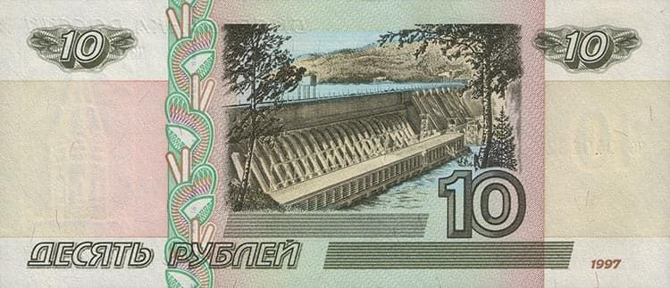
10-рублевая купюра
На этой купюре изображен город Красноярск, центр крупнейшего края и второго по величине региона России. На лицевой стороне изображены мост, проходящий через р. Енисей – самую полноводную реку России. С оборотной стороны изображена Красноярская ГЭС.

Slide 6
50-рублевая купюра
На этой купюре изображен Санкт-Петербург. Город стоит на реке Неве и на побережье Финского залива.
Общая протяжённость всех водотоков на территории Санкт-Петербурга достигает 282 км (реки Большая и Малая Нева, Большая, Средняя и
Малая Невки, Фонтанка,
Мойка и др.)
Финский залив – залив в восточной части Балтийского моря. Его площадь 29500 кв. км.

Slide 7
100-рублевая купюра
На этой купюре изображена Москва. Она находится в центральной части Восточно-Европейской равнины. Эта равнина является одной из крупнейших на планете.
На северо-западе и западе она ограничена Скандинавскими горами, Баренцевым и Белым морями, Балтийским побережьем и рекой Вислой. На востоке и юго-востоке соседствует с Уральскими горами и Кавказом. На юге равнина ограничена берегами Чёрного, Азовского и Каспийского морей.

Slide 8
Юбилейная 100-рублевая купюра «Крым, Севастополь» 2015
Купюра посвящена полуострову Крым и г. Севастополь. Крым – полуостров в северной части Черного моря. Его береговая линия превышает 2500 км. С материком полуостров соединяется узким Перекопским перешейком (до 8 км).

Slide 9
200-рублевая купюра
На купюре изображено два города Севастополь и Херсонес, находящиеся на побережье Черного моря. Черное море относится к бассейну Атлантического океана, его глубина свыше 2200 м. Черное море – важный район транспортных перевозок.

Slide 10
500-рублевая купюра
На этой купюре изображен город Архангельск, который находится в устье реки Северная Двина. Это самый крупный город на севере европейской части России, один из крупнейших транспортных узлов северо-запада России. В городе начинаются важные железнодорожная и автомобильная магистрали, имеются крупные морской и речной порты, аэропорты Васьково и Архангельск (Талаги), автовокзал.

Slide 11
1000 купюра
На этой купюре изображен Ярославль – третий по численности населения город России. Он стоит на обоих берегах Волги – самой большой реки Европы (длина 3530 м). Волга берёт начало на Валдайской возвышенности на высоте 228 м и впадает в Каспийское море.

Slide 12
2000 купюра
На этой купюре изображен город-порт Владивосток – столица Приморского края. Он расположен на берегу залива Петра Великого. Это самый большой залив Японского моря у российских берегов.
Берега залива сильно изрезаны и образуют внутренние заливы:
Посьета, Славянский, Амурский, Уссурийский, Стрелок,
Восток, Находка.

Slide 13
5000 купюра
На купюре изображен город Хабаровск. Через этот город протекает река Амур. На лицевой стороне изображен памятник Муравьёву-Амурскому, основателю города. На оборотной стороне купюры изображен мост, пересекающий Амур.

Slide 14
Сейчас в мире используется более 180 валют. И Россия – не единственная страна, располагающая географические объекты на своих купюрах. Красочные банкноты стран мира могут многое рассказать нам.

Slide 15
Япония (японская йена)
На реверсе 1000 купюры изображена гора Фудзи и озеро Мотосу, одно из пяти, расположенных у подножья.
Фудзи – действующий вулкан на острове Хонсю. Самая высокая точка Японии, высота пика Кенгамине 3776м. Последнее извержение было в 1707-1708гг.

Slide 16
Мадагаскар (малагасийский ариар)
На купюре достоинством 100 ариар республики Мадагаскар изображена гора Марумукутру. Этот потухший вулкан является высочайшей точкой острова Мадагаскар (2876 м над уровнем моря). Название вулкана означает «роща фруктовых деревьев».

Slide 17
Латвия (латвийский лат)
На лицевой стороне банкноты в 10 лат изображена река Даугава – самая большая река Латвии. Ее длина 1200 м. Рождается река на Валдае, в России, а впадает в Рижский залив в Риге. Кроме территории России, Даугава протекает и по территории Белорусии. Здесь, как и в России, реку называют Западная Двина.

Slide 18
Иран (иранский реал)
На оборотной стороне 10000 купюры изображена гора Демавенд – спящий вулкан в горном хребте Альброз на севере Ирана. Демавенд является самой высокой точкой Ближнего Востока и самым высоким вулканом всей Азии (5610 м).

Slide 19
Практическая значимость моей исследовательской работы заключается в том, что работу можно использовать на уроках географии.

Slide 20
Спасибо за внимание!

